Slide 1
DRY
Don`t Repeat Yourself
Ботук Денис

Slide 2
ЗМІСТ
Загальне формулювання
Ознаки того, що потрібно застосувати принцип DRY
Як досягти DRY
Порушення DRY
Приклад використання DRY
Плюси DRY(+)
Мінуси DRY(-)
Висновки
Список використаних джерел

Slide 3

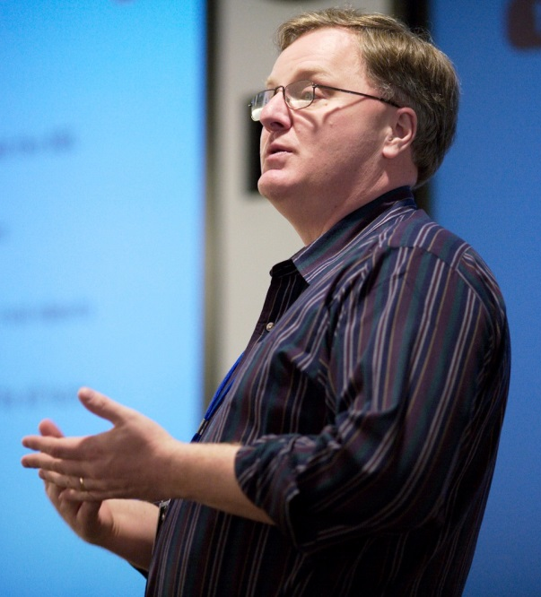
Загальне формулювання:
The Pragmatic Programmer:
«Будь-яка інформація повинна мати єдине, однозначне, авторитетне представлення в системі»
Енді Хант
Дейв Томас

Slide 4
Загальне формулювання:
Модифікація одного елементу системи не вимагає модифікації сторонніх елементів;
Елементи, що мають логічне відношення до модифікованого, змінюються прогнозовано та одноманітно;
Будь-який функціонал в коді повинен бути реалізований рівно один раз;

Slide 5
Ознаки того, що ПОТРІБНО ЗАСТОСУВАТИ принцип DRY:
Якщо ви пишите або копіюєте один і той самий фрагмент коду багато раз, то це ознака того, що ви повторюєтесь;
Якщо вам періодично потрібно робити якісь однотипні системні дії;

Slide 6
Як досягти DRY:
Розділіть свій код та логіку на менші одиниці багаторазового використання та використовуйте цей код, звертаючись до нього, де вам потрібно;
Рефакоринг;
Допоміжні класи (так звані helper класи);

Slide 7

Порушення DRY:
Порушення принципу DRY - WET (“write everything twice”, “we enjoy typing”)
“write everything ten thousand times” (“пиши вс десять тисяч раз”)
DRY
WET

Slide 8
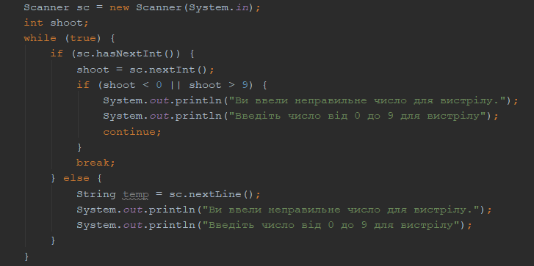
Приклад використання DRY:
Приклад вихідного коду:

Slide 9
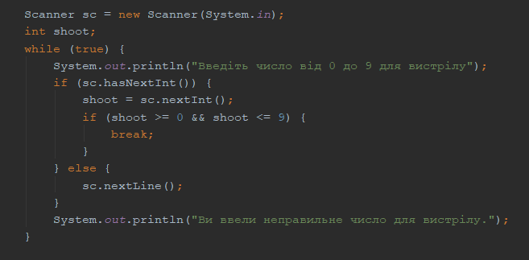
Приклад використання DRY:
Можна покращити наступним чином:

Slide 10
Плюси DRY (+):
Код пишеться один раз, що в кінцевому результаті зменшує час розробки;
Код пишеться тільки один раз, що зменшує можливість внесення нових помилок в новий код;
Код знаходиться тільки в одному місці, що дозволяє при зміні потреб або ж знаходженні помилки виправляти його тільки в одному місці;

Slide 11
Мінуси DRY (-):
Кількість класів в системі зростає;
Складніше змінювати код, який використовується в декількох місцях, тому що будь-яке з них може в результаті зламатись;

Slide 12
Висновки:
Для зміни логіки достатньо внесення виправлень всього в одному місці і простіше тестувати одну функцію.
Дотримання принципу призводить до декомпозиції складних алгоритмів на прості функції, що спрощує розуміння програмного коду.
Повторне використання декомпонованих функцій, дозволяє скоротити час розробки і тестування нової функціональності.
Дотримання принципу DRY призводить до модульної архітектури програми і до чіткого поділу відповідальності за бізнес-логіку між програмними класами.

Slide 13
Список використаних джерел:
The Pragmatic Programmer, Andrew Hunt and David Thomas, 1999
https://khasang.io/courses/cleancode/lectures/4364834
https://dzone.com/articles/software-design-principles-dry-and-kiss
https://johnnyblog.ru/archives/166
https://medium.com/@Ialimijoro/the-dry-principle-and-why-you-should-use-it-f02435ae9449
https://wiki.c2.com/?DontRepeatYourself

